Slide 1
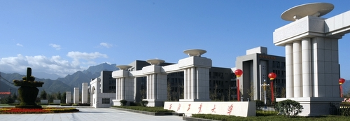

西北工业大学
爬虫

Slide 2

CONTENT
01
爬虫和抓包的基本概念
02
一个简单的栗子
NORTHWESTERN POLYTECHNICAL UNIVERSITY

Slide 3
PART
ONE
爬虫和抓包的基本概念

Slide 4
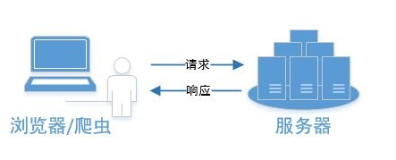
爬虫的基本概念
一个自动化的程序，可以爬取网站的各种数据
模拟浏览器发出请求
服务器会返回不同的数据格式，有的是HTML，有的是JSON，有的是二进制数据。
保存方式：数据库，硬盘等等。
04

Slide 5
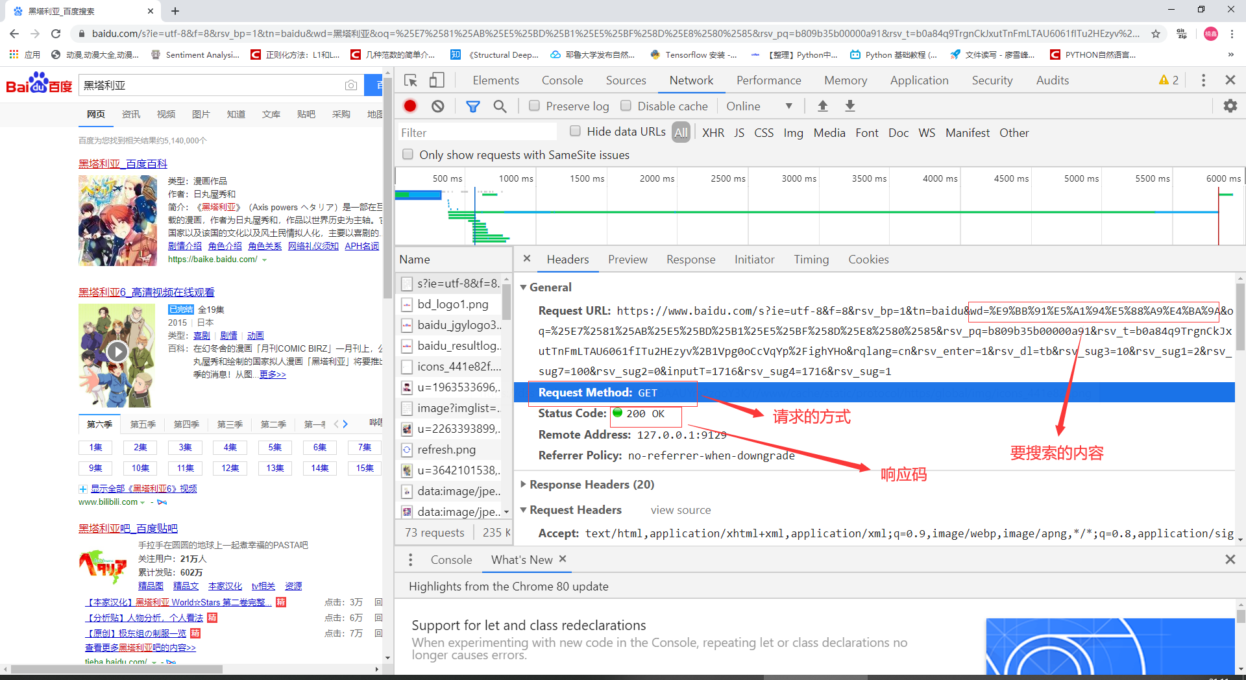
以Chrome 浏览器为例 抓包
GET请求讲解：
05

Slide 6
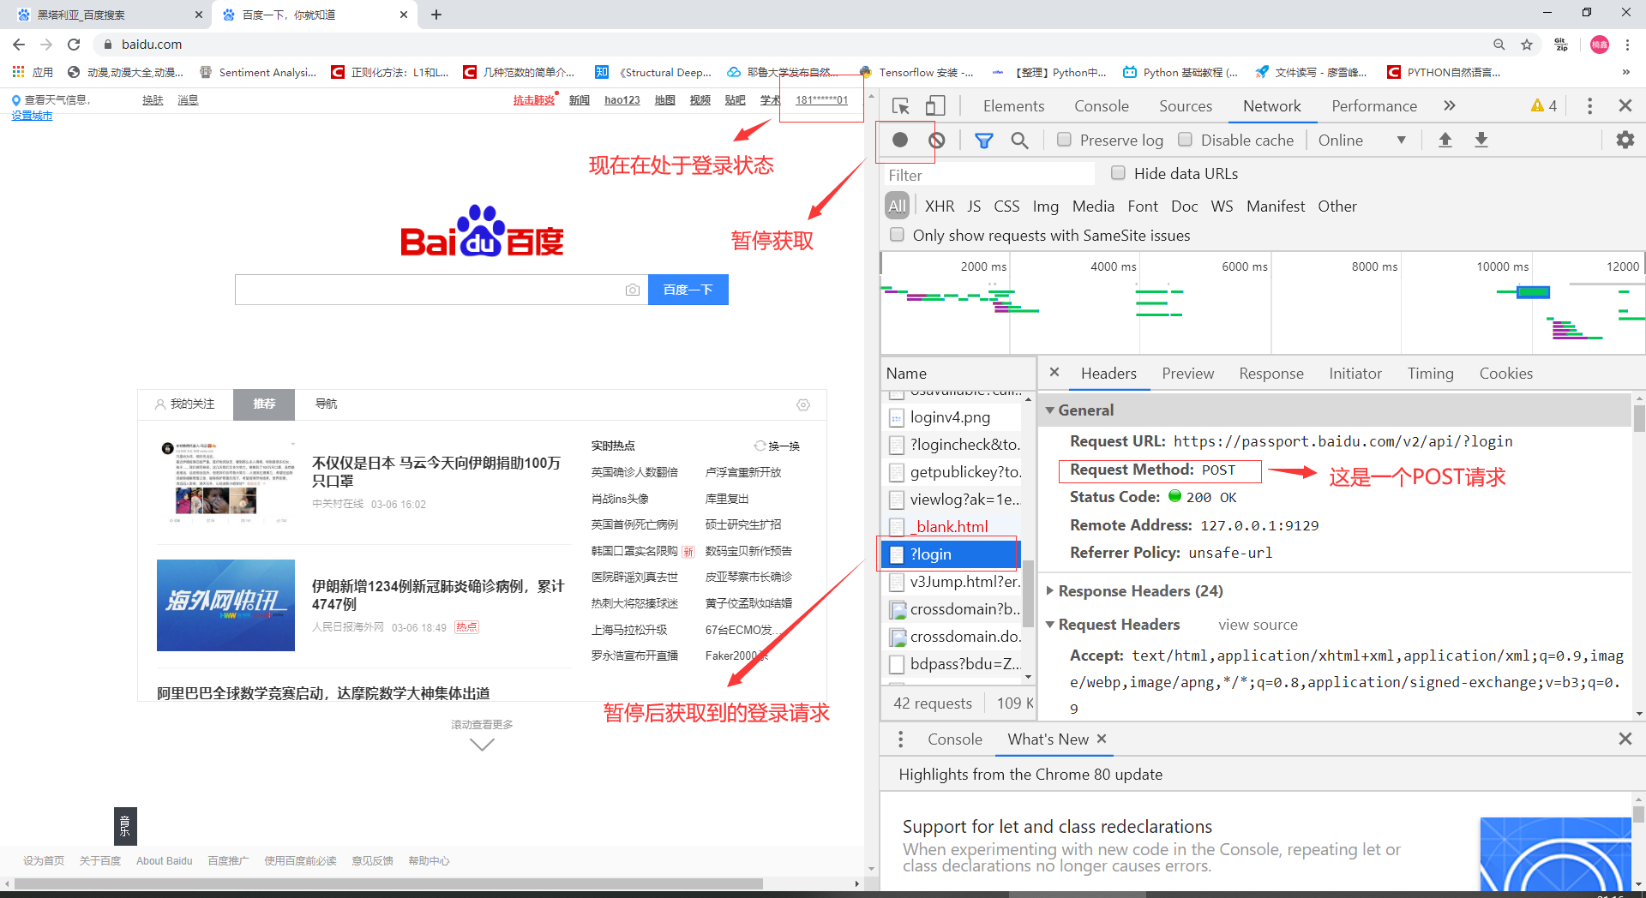
以Chrome 浏览器为例 抓包
POST请求的讲解：
06

Slide 7
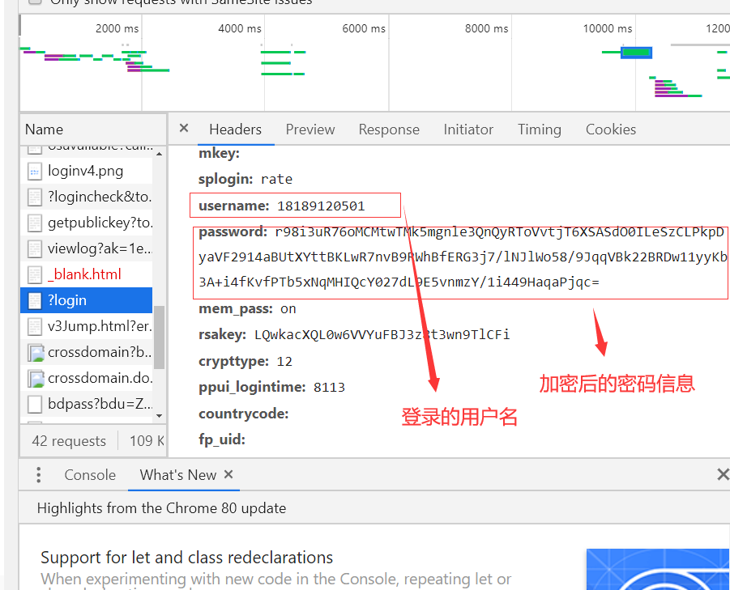
以Chrome 浏览器为例 抓包
POST请求的讲解：
06

Slide 8
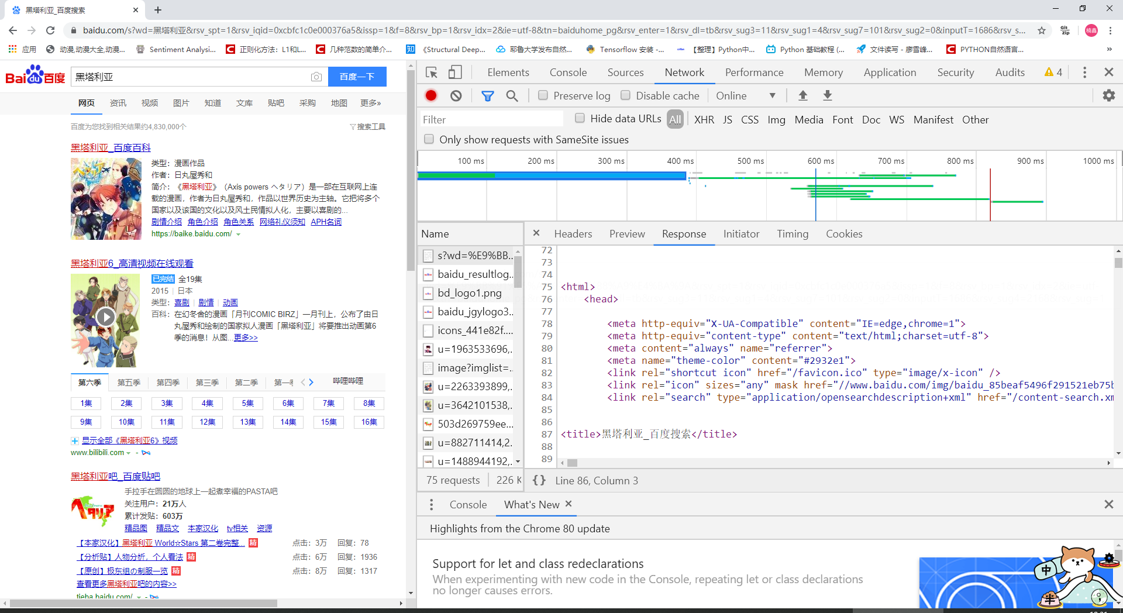
以Chrome 浏览器为例 抓包
服务器返回的内容：
06

Slide 9
以Chrome 浏览器为例 抓包
POST请求和GET请求有什么区别？
其实，区别不大。网上有人做了这个比喻：
TCP就像汽车，我们用TCP来运输数据，HTTP相当于交通规则。
HTTP给汽车运输设定了好几个服务类别，有GET, POST, PUT, DELETE等等。
HTTP规定，当执行GET请求的时候，要给汽车贴上GET的标签（设置method为GET），
而且要求把传送的数据放在车顶上（url中）以方便记录。
如果是POST请求，就要在车上贴上POST的标签，并把货物放在车厢里。
06

Slide 10
PART
TWO
一个简单的栗子

Slide 11
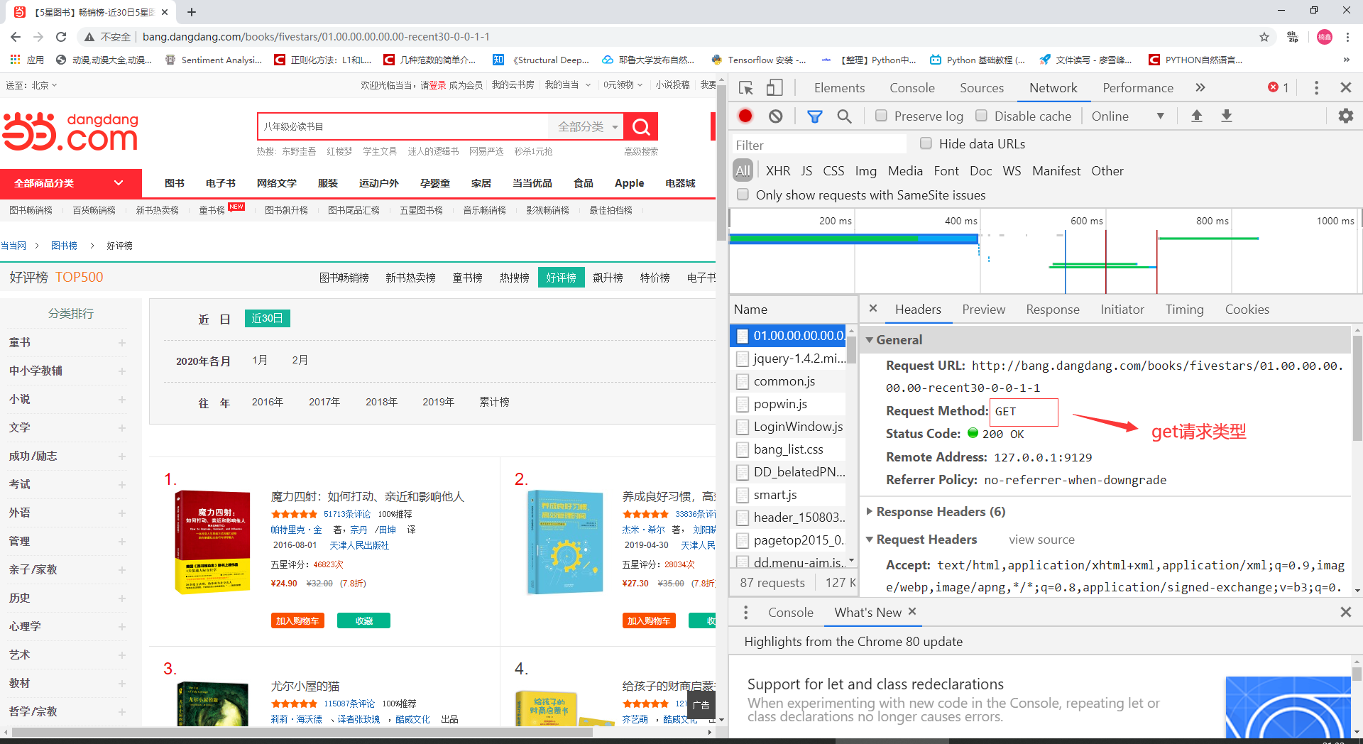
爬取Top 60 本五星好评书籍 http://bang.dangdang.com/books/fivestars/
GET 请求：
12

Slide 12
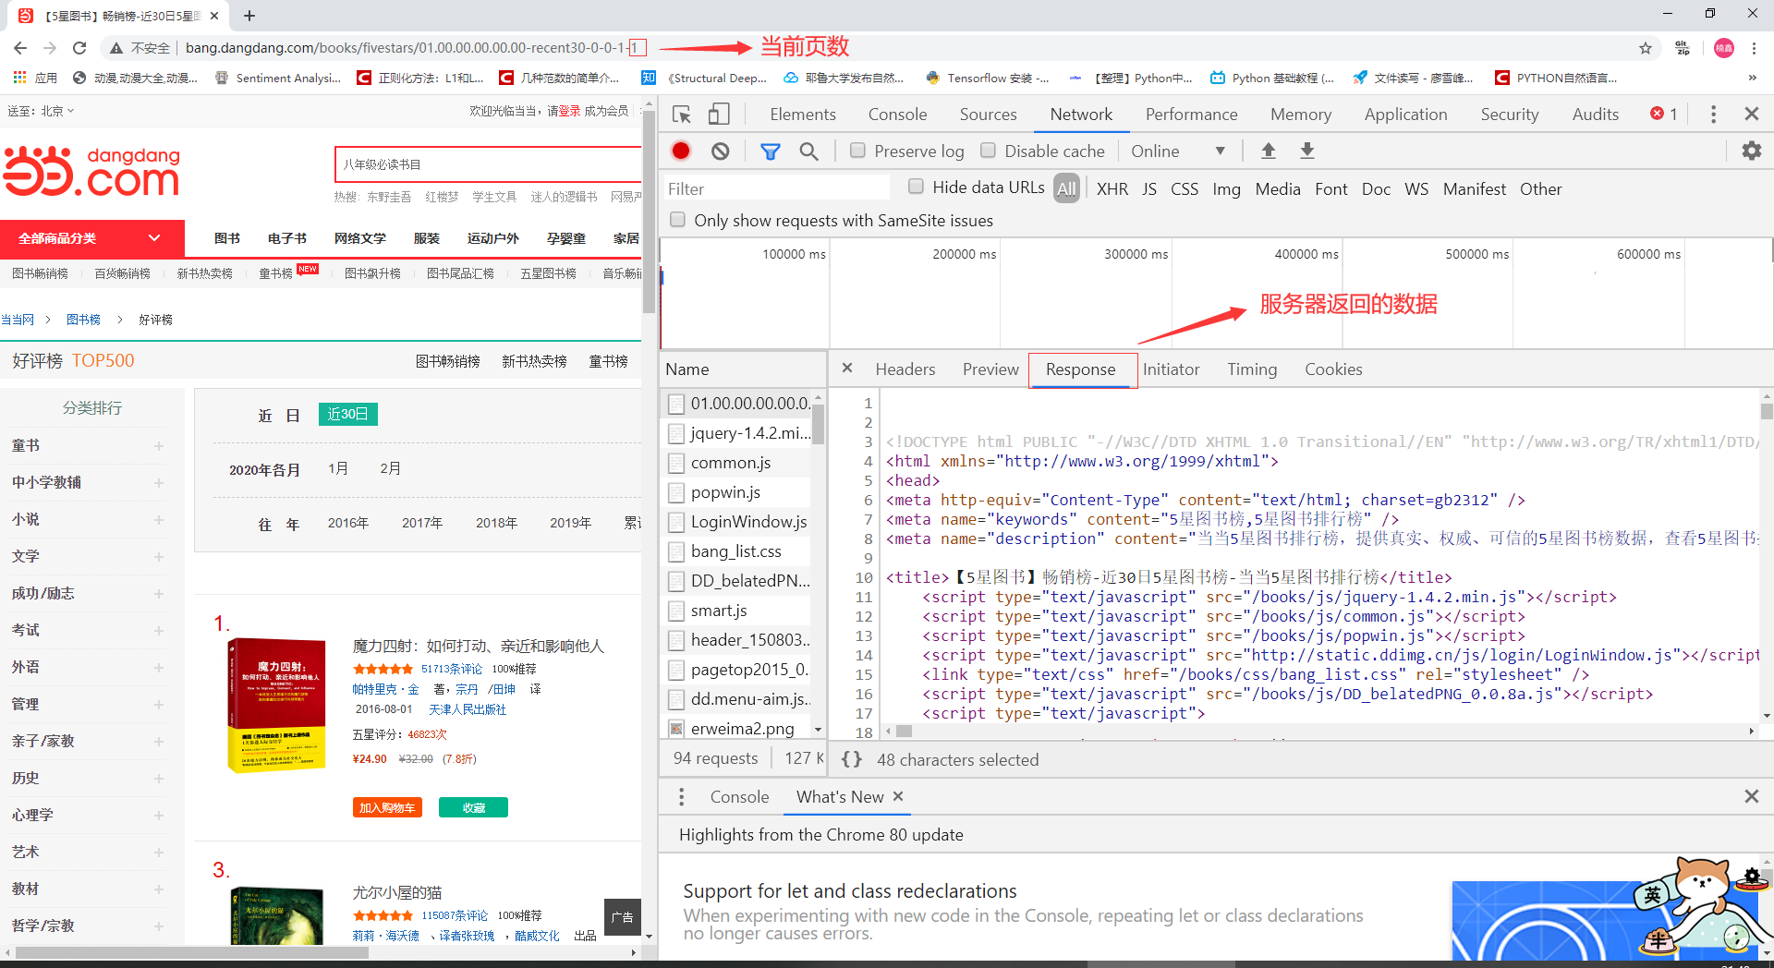
爬取Top 60 本五星好评书籍 http://bang.dangdang.com/books/fivestars/
这是服务器返回来的数据
12

Slide 13
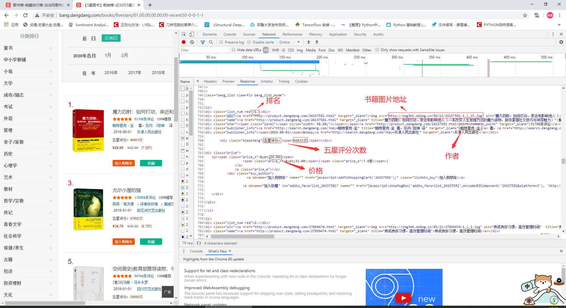
爬取Top 60 本五星好评书籍 http://bang.dangdang.com/books/fivestars/
排名、书名、图片地址、作者、推荐指数、五星评分次数等等。
10

Slide 14
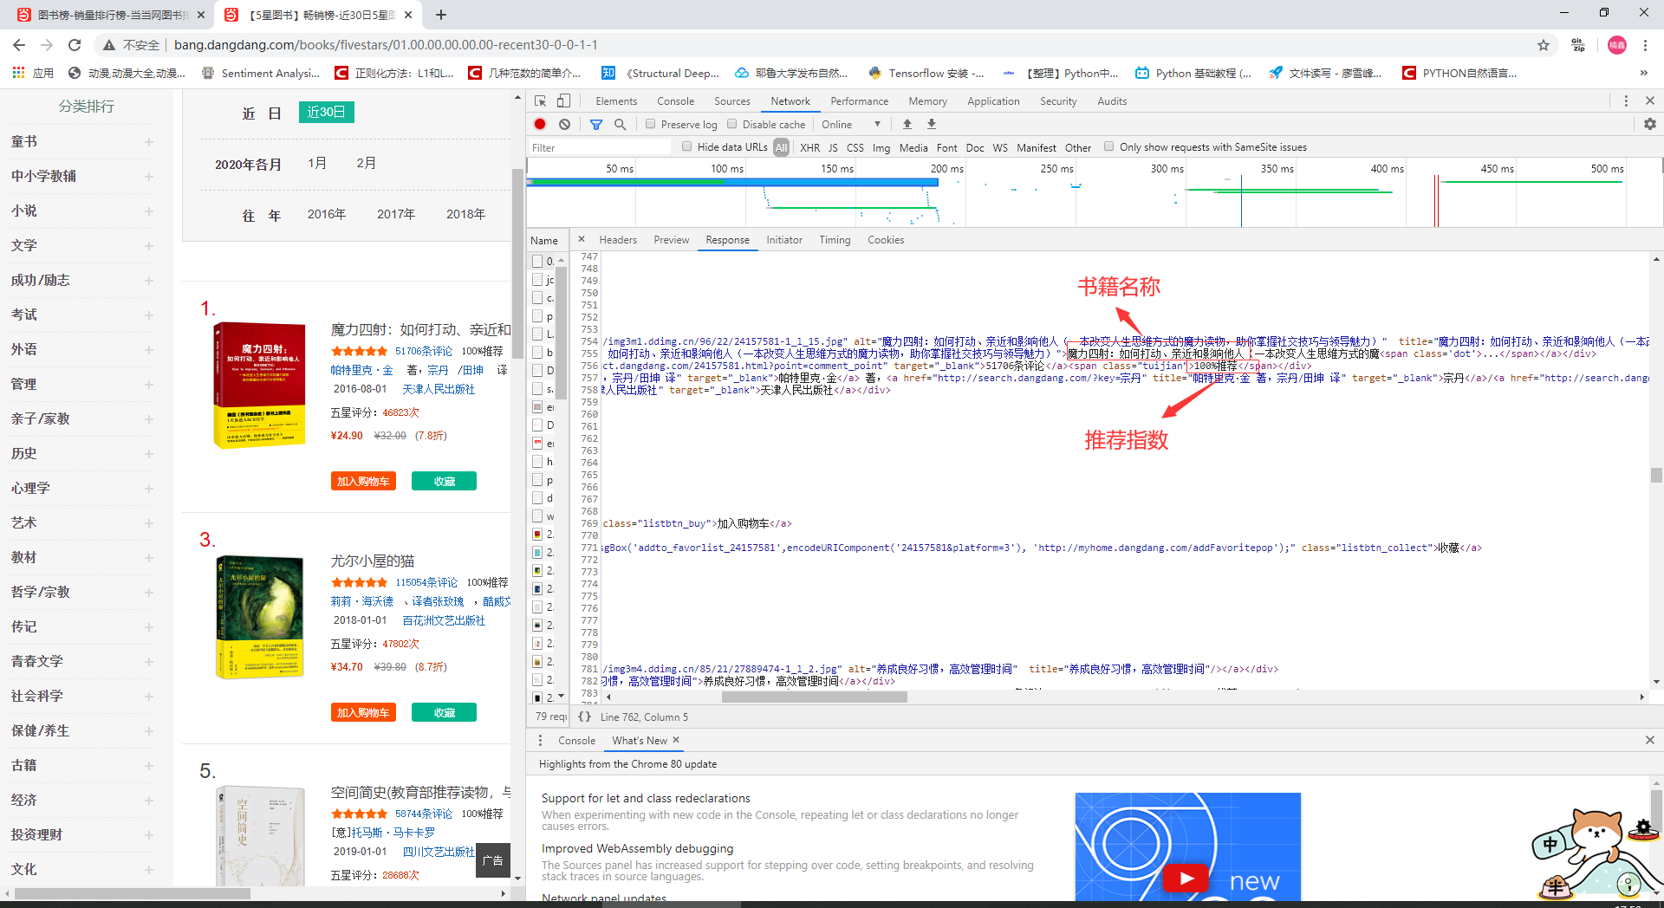
爬取Top 60 本五星好评书籍 http://bang.dangdang.com/books/fivestars/
10

Slide 15
爬取Top 60 本五星好评书籍 http://bang.dangdang.com/books/fivestars/
使用requests模拟请求，并获得源码
使用re进行解析
使用bs进行解析
存在txt文件里
存在excel表格里
10

Slide 16
实验习题
编写一个爬虫代码，并附上一份简单的说明，即是你想要用爬虫实现什么，你将爬取的内容以什么样的形式存储起来的，在爬取过程中遇到了什么问题，你又是怎么解决的。
13

